Slide 1
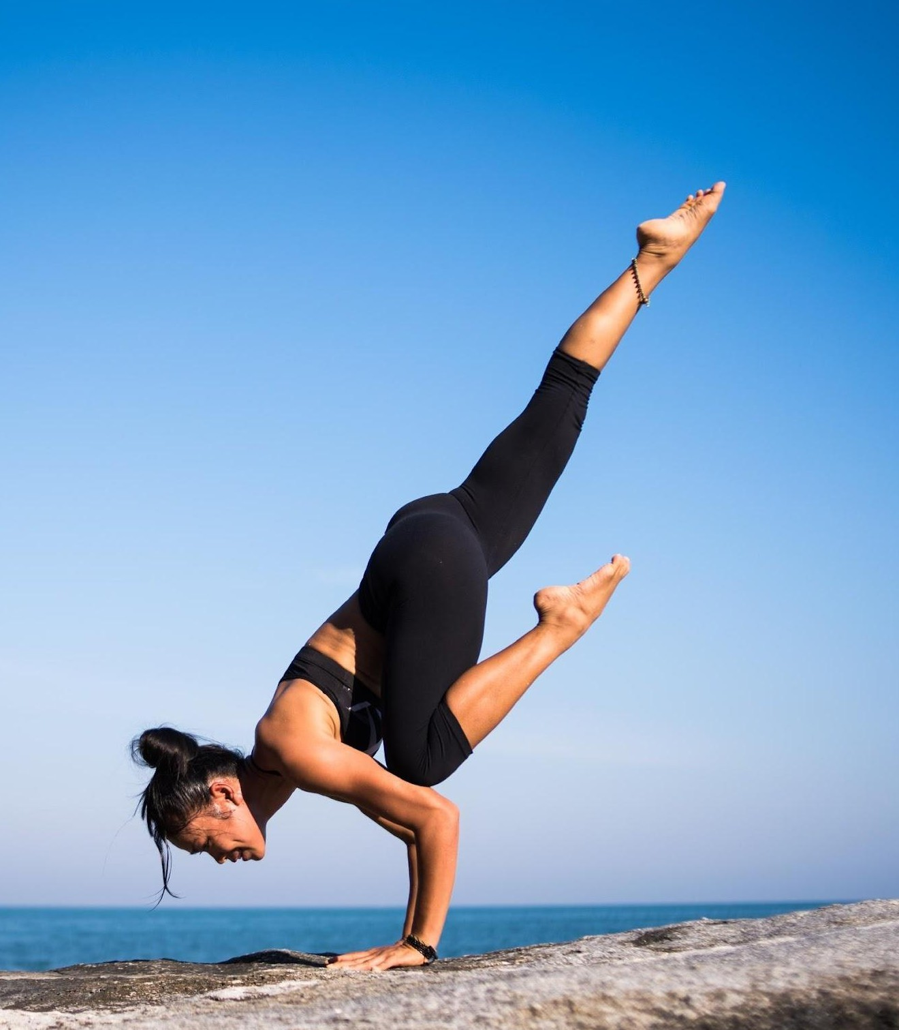
Salute e benessere
Ridurre al minimo l'impatto sulla comunità e sull'economia
locale
Include strumenti digitali!
www.ecohealthforyouth.com
Questa risorsa è concessa licenza CC BY 4.0
Questo progetto è stato finanziato con il sostegno della Commissione europea. L'autore è l'unico responsabile di questa pubblicazione (comunicazione) e la Commissione non si assume alcuna responsabilità per l'uso che può essere fatto delle informazioni in essa contenute. In conformità con il nuovo quadro normativo GDPR, si prega di notare che il Partenariato tratterà i vostri dati personali solo nellinteresse e per le finalità del progetto e senza alcun pregiudizio per i vostri diritti 2021-2-BE04-KA220-YOU-000050778

Slide 2
Contenuti
Idee per la salute e il benessere
1
Programmi e workshop per la comunità
Attività comunitarie ed esercizio fisico
2
3
Workshop di Mindfulness e connessione con la natura
4
5
Risorsa per la salute mentale
Iniziative di benessere nell'orto
6 Passeggiate guidate di terapia della natura
7
Bagni nella foresta (Shinrin-Yoku)
8
Strumenti digitali per uno stile
di vita sano ed ecologico
www.ecohealthforyouth.com
Questo progetto è stato finanziato con il sostegno della Commissione europea. L'autore è l'unico responsabile di questa pubblicazione (comunicazione) e la Commissione non si assume alcuna responsabilità per l'uso che può essere fatto delle informazioni in essa contenute. In conformità con il nuovo quadro normativo GDPR, si prega di notare che il partenariato tratterà i vostri dati personali solo nellesclusivo interesse e scopo del progetto e senza alcun pregiudizio per i vostri diritti 2021-2-BE04-KA220-YOU-000050778

Slide 3
Idee per la salute e il benessere
Idea 1
Programmi e workshop per la comunità
Sviluppare programmi, workshop ed eventi che
Idea 3
Laboratori di mindfulness e connessione con la natura
Ospitare sessioni di mindfulness virtuali o di persona utilizzando Zoom e coordinarsi con i partecipanti su WhatsApp. Creare guide alla connessione con la natura su Canva e raccogliere feedback con SurveyMonkey.
promuovano comunità salute e
benessere, sostenendo al contempo le imprese locali e le pratiche sostenibili. Prendete in considerazione corsi di ginnastica ecologica, sessioni di benessere nella natura o workshop sulla nutrizione. Ad esempio, organizzate eventi
mensili sul benessere tramite Eventbrite,
Idea 4
Creazione di risorse per la salute mentale
Sviluppare programmi e video che promuovano la salute e il benessere della comunità, sostenendo al contempo le imprese locali e le pratiche sostenibili. Usate Canva per creare risorse per la salute mentale incentrate sul benessere basato sulla natura. Condividete i video su YouTube, coinvolgete la comunità attraverso i gruppi di Facebook e utilizzate Patreon per il sostegno.
raccogliete i feedback dei partecipanti con
SurveyMonkey e coinvolgete i membri della comunità attraverso un gruppo Facebook per condividere aggiornamenti e risorse. Create e distribuite guide al benessere con Canva.
Idea 2
Attività comunitarie ed esercizio fisico
Incoraggiare il benessere personale e la salute
mentale attraverso iniziative
sanitarie eco-consapevoli e incentrate sulla comunità. Organizzare sessioni di yoga all'aperto tramite Eventbrite e Meetup, promuoverle su Instagram e creare guide di rilassamento con Canva per i partecipanti. Progettare guide alle lezioni o sequenze di yoga con Canva da distribuire ai partecipanti.
GIOVANI IMPRENDITORI DI BASE NEL TURISMO ECO-SANITARIO
3

Slide 4
Idee per la salute e il benessere
Idea 6
Passeggiate guidate di terapia della natura
Coinvolgere le persone in attività di benessere all'aperto che promuovono il benessere fisico e
Idea 5
Iniziative di benessere nell'orto comunitario
Organizzare eventi di costruzione del giardino
tramite Meetup e WhatsApp per gli
mentale e allo
stesso incoraggiare la
tempo gestione
aggiornamenti. Utilizzare Instagram per
dell'ambiente. Utilizzate Eventbrite per le
documentare i progressi e Canva per creare guide di giardinaggio per i partecipanti. Inserire il progetto di giardinaggio su Google My Business per attirare i partecipanti locali e gestire la comunicazione su WhatsApp. Usare Canva per creare infografiche sui benefici del giardinaggio per la salute e condividere gli aggiornamenti sul giardino su Instagram.
iscrizioni e Seek by iNaturalist per consentire ai
partecipanti di identificare le piante,
migliorando l'esperienza nella natura. Create materiali educativi con Canva con suggerimenti sui benefici della terapia della natura e promuoveteli con post e storie su Instagram.
Idea 7
Risorse digitali per uno stile di vita sano ed ecologico
Create risorse e sfide online per educare le
Idea 8
Bagni nella foresta (Shinrin-Yoku)
Organizzare sessioni di bagni nella foresta tramite Meetup e promuoverle attraverso i gruppi locali. Utilizzate Zoom per offrire sessioni introduttive virtuali e WhatsApp per coordinare le comunicazioni di gruppo. Canva può aiutare a creare infografiche sui benefici per la salute dei bagni nella foresta da distribuire.
persone a pratiche sostenibili ed ecologiche a sostegno della salute e dell'ambiente. Ad esempio, create una "Serie di consigli per la salute ecologica" in cui create settimanalmente consigli per la salute ecologica con Canva e li condividete su Instagram o all'interno dei gruppi Facebook locali. Effettuate sondaggi tramite SurveyMonkey per raccogliere feedback e capire le esigenze della comunità, in modo da poter
adattare i contenuti di conseguenza.
Ora applichiamo alcuni strumenti digitali alle nostre idee nella prossima sezione.
GIOVANI IMPRENDITORI DI BASE NEL TURISMO ECO-SANITARIO
4

Slide 5
Salute e benessere
Gli strumenti rendono tutto più facile!
Gli Obiettivi di Sviluppo Interiore (IDG) | Il kit di strumenti per gli Obiettivi di sviluppo interiore (IDG) fornisce ai giovani di GRASSROOTS le competenze interiori necessarie per guidare lo sviluppo sostenibile. Fornisce strumenti e attività per costruire la consapevolezza di sé, la resilienza, la collaborazione e la leadership orientata allo scopo. Allineando la crescita personale agli Obiettivi di Sviluppo Sostenibile (SDG) delle Nazioni Unite, come l'SDG 3: Buona salute e benessere, il toolkit mostra come la trasformazione interiore favorisca comunità più sane e un impatto sociale più ampio. Il kit consente ai giovani imprenditori di bilanciare la crescita personale con contributi significativi alle sfide globali. https://idg.tools/
TeamUp | TeamUp è una piattaforma di programmazione di eventi che semplifica la gestione di eventi aziendali o comunitari. È ideale per le idee di GRASSROOTS e supporta cliniche sportive giovanili, eventi eco-sportivi e attività comunitarie come le escursioni nella natura. Grazie agli strumenti di programmazione, iscrizione e comunicazione, TeamUp assicura un coordinamento senza intoppi. Funzioni personalizzate come il monitoraggio delle presenze e la gestione delle squadre lo rendono perfetto per gli eventi ecologici che coinvolgono i giovani, promuovono la sostenibilità e sostengono le imprese locali. https://www.teamup.com/
Airbnb | Airbnb consente agli imprenditori di offrire alloggi e attività eco-sanitarie uniche a un pubblico globale. Gli imprenditori di GRASSROOTS possono creare o collaborare a ritiri di benessere, passeggiate nella natura e tour culturali che mettono in risalto gli sforzi locali di sostenibilità e conservazione. Fornendo esperienze su misura, generano reddito, promuovono l'ecoturismo e sostengono le imprese locali. L'esposizione globale della piattaforma, la facilità di prenotazione e le recensioni dei clienti contribuiscono ad attirare i visitatori, a stimolare le economie locali e a sensibilizzare l'opinione pubblica su iniziative sostenibili e guidate dalla comunità. www.airbnb.ie
YouTube | YouTube consente agli imprenditori di GRASSROOTS di condividere contenuti che promuovono l'eco-salute, la sostenibilità e la cultura locale. Creando serie di video, tutorial e contenuti dietro le quinte, possono coinvolgere il pubblico e mettere in risalto i risultati ottenuti. imprese ecocompatibili. Grazie alla portata globale e alla monetizzazione, YouTube aiuta a generare reddito e a costruire il sostegno della comunità attraverso funzioni interattive come commenti e condivisioni. Gli imprenditori possono indirizzare il traffico verso le aziende locali, ispirare abitudini eco-consapevoli e amplificare i loro sforzi di sostenibilità. https://www.youtube.com/
GIOVANI IMPRENDITORI DI BASE NEL TURISMO ECO-SANITARIO
5

Slide 6
Salute e benessere
Gli strumenti rendono tutto più facile!
Patreon
Patreon è una piattaforma di abbonamento che consente agli imprenditori di GRASSROOTS di generare un reddito costante attraverso contenuti esclusivi come tour virtuali, workshop o aggiornamenti sulla conservazione. I livelli flessibili aiutano a creare comunità fedeli e a sostenere progetti ecoturistici a lungo termine. Coinvolgendo i mecenati, gli imprenditori possono promuovere la cultura locale, sostenere le imprese e favorire la crescita della comunità, garantendo finanziamenti costanti per iniziative sostenibili. https://www.patreon.com/
GIOVANI IMPRENDITORI DI BASE NEL TURISMO ECO-SANITARIO
6

Slide 7
ecohealthforyouth.com
Ben fatto!
Ottimo lavoro di esplorazione di queste idee! Ora è il momento di immergersi, studiare gli strumenti e iniziare a metterli in pratica. Fate il prossimo passo per trasformare la vostra visione in realtà, facendo lavorare questi strumenti per voi.
Consulta i nostri strumenti per la comunità e l'economia locale
Non dimenticate di collegarvi con noi su...
Questa risorsa è concessa licenza CC BY 4.0
Questo progetto è stato finanziato con il sostegno della Commissione europea. L'autore è l'unico responsabile di questa pubblicazione (comunicazione) e la Commissione non si assume alcuna responsabilità per l'uso che può essere fatto delle informazioni in essa contenute. In conformità con il nuovo quadro normativo GDPR, si prega di notare che il Partenariato tratterà i vostri dati personali solo nellinteresse e per le finalità del progetto e senza alcun pregiudizio per i vostri diritti 2021-2-BE04-KA220-YOU-000050778

